Slide 1
Método Ágil FDD
Feature Driven-Development / Desenvolvimento Guiado por Funcionalidade

Slide 2

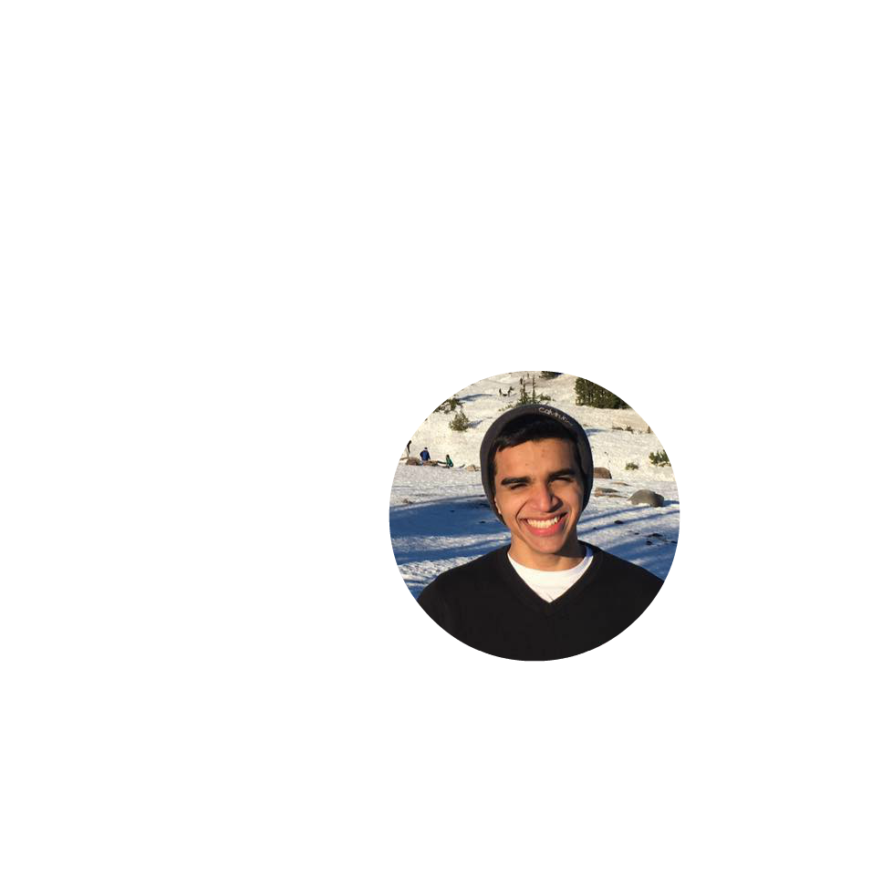




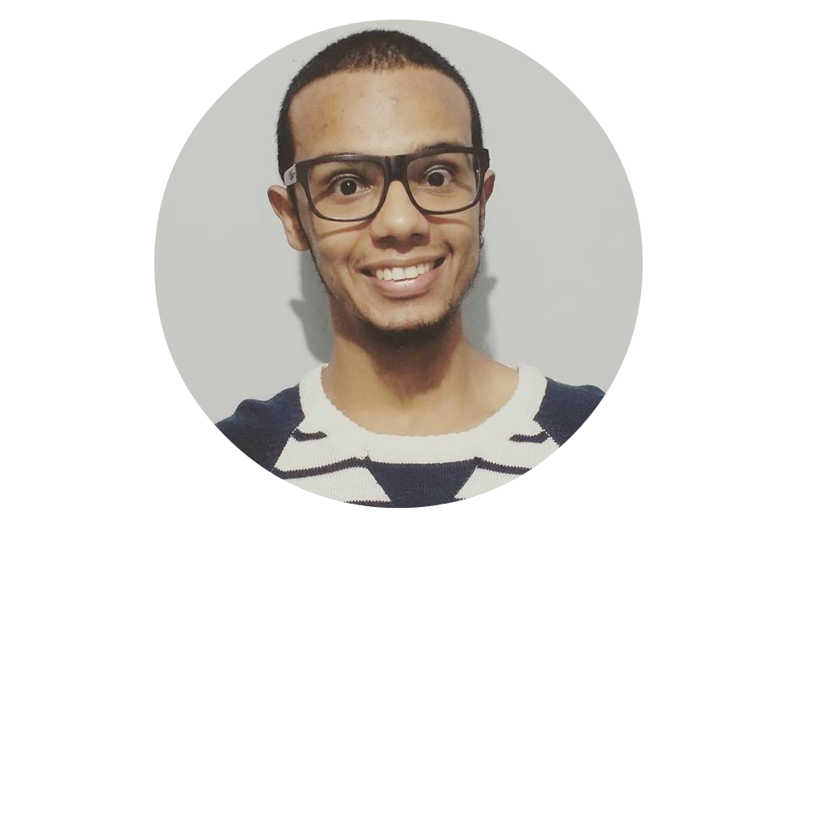
Equipe
Caio Reis
Caio Sanches
Ailson Freire
Kelvin Maués
Otávio Augusto
Hugo Bragança

Slide 3
Agenda
Etapas do processo
Diagrama do processo
Processo 1 - Modelagem da Equipe
Processo 2 - Desenvolver um Modelo Abrangente
Processo 3 - Construção da Lista de funcionalidades
Processo 4 - Planejamento por Funcionalidade
Processo 5 - Detalhamento por Funcionalidade
Processo 6 - Construção por Funcionalidade
Conclusão
Dúvidas
Referências Bibliográficas
Exemplo de Processo
Processo
Diagrama base do processo - Recursos humanos/Não humanos
Procedimento
Artefatos de saída e entrada

Slide 4
Etapas do Processo
Modelagem da Equipe
Construir a lista de funcionalidades
Desenvolvimento de Funcionalidade
Selecionar equipe de desenvolvimento
Escrever a lista do conjunto de funcionalidades. Ex: braço, perna.
Programador Chefe garante quais.
I |  | II |  | III |  |  | IV |  |  | V |  | IV
Planejamento por Funcionalidade
Desenvolver um modelo Abrangente
Entrega de Funcionalidades
Desenvolver um modelo geral do projeto.
Determinação das funcionalidades principais a serem entregues.
Teste, união de funcionalidades e entrega.

Slide 5
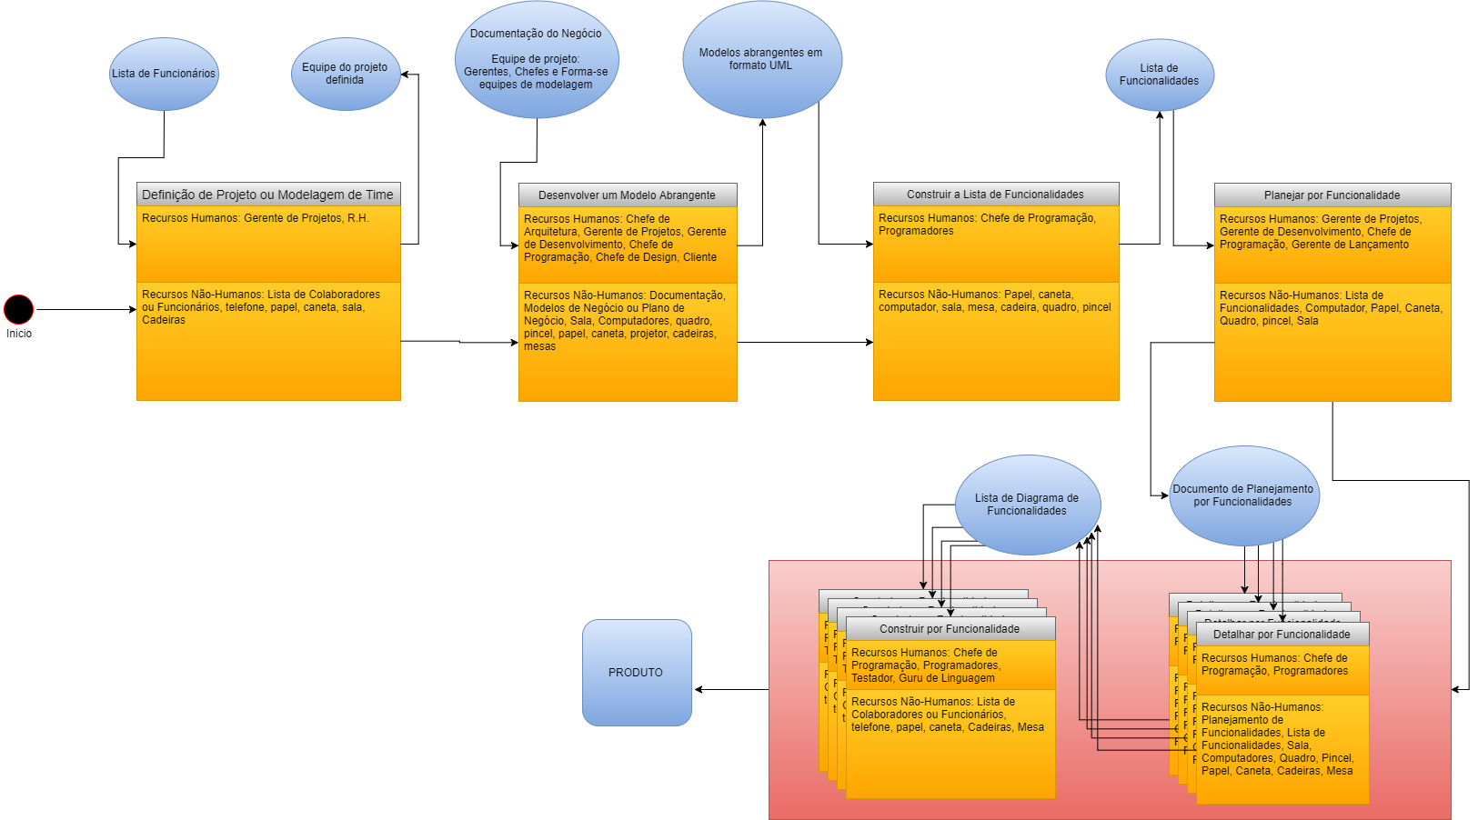
Diagrama do Processo

Slide 6
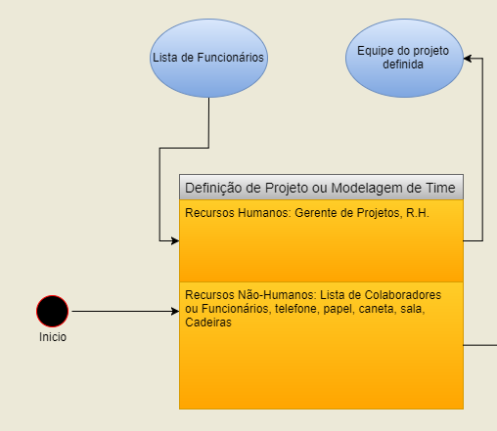
Modelagem da Equipe

Slide 7
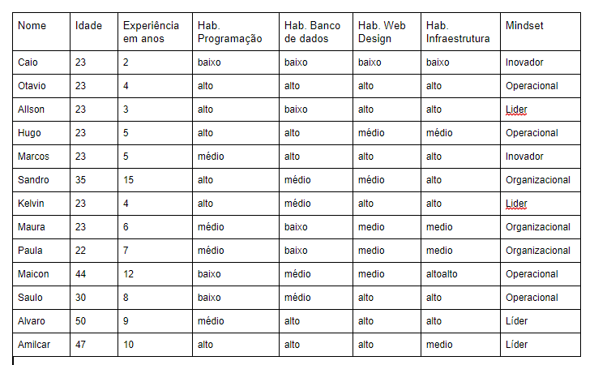
Modelagem da Equipe - Artefato de Entrada
Lista de funcionarios

Slide 8
Modelagem da Equipe - Procedimento
Procedimentos
Selecionar funcionários com tempo mínimo de experiência em projetos de 3 anos com análise de portfólio.
Selecionar funcionários que possuem domínio das habilidades desejadas em seu portfólio.
Selecionar funcionários que possuem domínio das habilidades diferenciais em seu portfólio.
Realizar entrevista com os profissionais aprovados nos procedimentos de 1 a 4.
Propor um problema real e pedir uma possível solução.
Pedir ao profissional uma explicação de como ele/ela executaria a solução proposta.
Analisar se a solução está dentro dos requisitos de uma solução padrão é possível.
Selecionar profissionais que possuem um mindset criativo e inovador.
Selecionar os profissionais aprovados com boas pontuações com os aspectos acima.
Contatar cada profissional e convidá-los a participar do projeto.

Slide 9
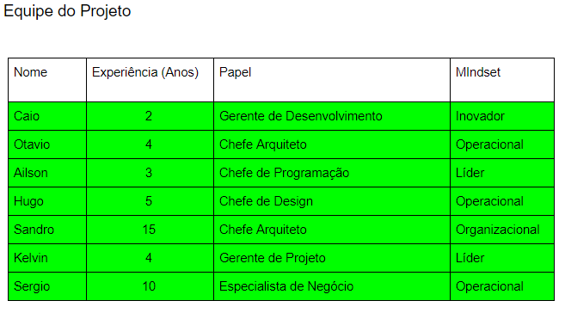
Modelagem da Equipe - Artefato de Saída

Slide 10
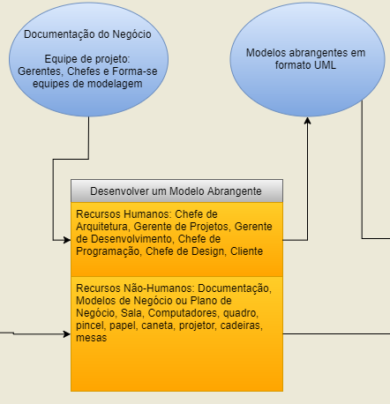
Desenvolver um Modelo Abrangente

Slide 11
Desenvolver um Modelo Abrangente - Artefato de Entrada

Slide 12
Desenvolver um Modelo Abrangente - Procedimento
Procedimentos
Formar o time de modelagem: Time composto por programadores e especialistas do negócio. Geralmente auxiliados pelo Chefe de Arquitetura.
Conduzir o Domain Walkthrough: Os especialistas do negócio apresentarão uma visão do negócio. Seus detalhes e pequenas partes são apresentadas em diferentes reuniões
Estudar a documentação, dependendo da complexidade do negócio, a equipe pode solicitar um período para aperfeiçoamento técnico usando o material didático oferecido pelo especialista do negócio.
Desenvolver Equipe de Modelagem e Modelagem: Após as pequenas reuniões (ou estudo), os pequenos grupos elaboram uma proposta de modelo para a pequena área de atuação que participarão.
Refinar o modelo abrangente, a junção de todos os modelos propostos é feita e apresentada ao resto da equipe.
Escrever notas. Notas e observações são escritas no modelo abrangente.

Slide 13
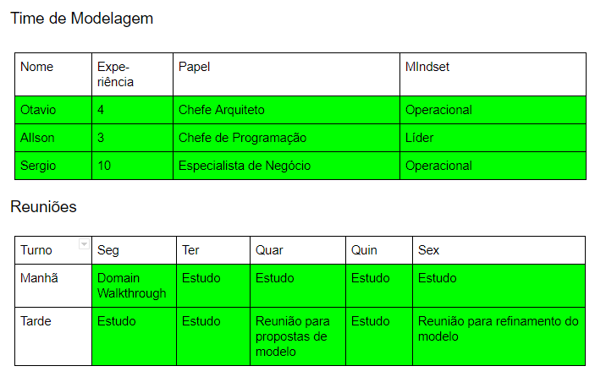
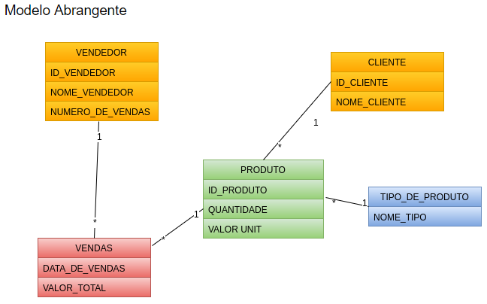
Desenvolver um Modelo Abrangente - Artefato de Saída

Slide 14
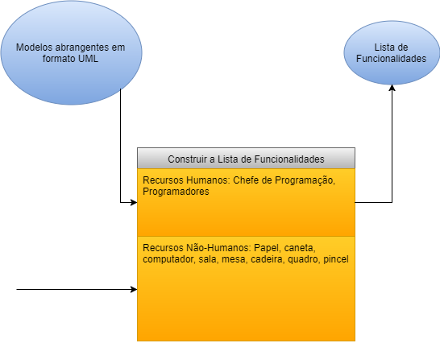
Construção de Lista de Funcionalidades

Slide 15
Construção de Lista de Funcionalidades - Artefato de Entrada

Slide 16
Construção de Lista de Funcionalidades - Procedimento
Procedimentos
Pegar os modelos abrangentes para cada funcionalidade gerados no processo anterior.
Utilizar modelo proposto pela FDD para geração de funcionalidades.
<ação><resultado><objeto>
Gerar lista de funcionalidades macros utilizando modelo.
Gerar lista de funcionalidades menores a partir do item 3 caso a mesma ainda for complexa.

Slide 17
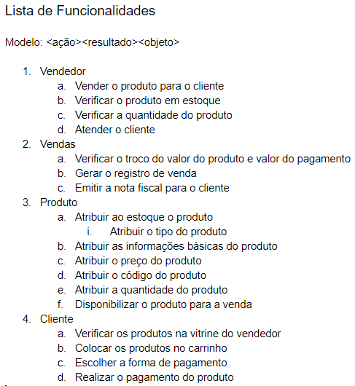
Construção de Lista de Funcionalidades - Artefato de Saída

Slide 18
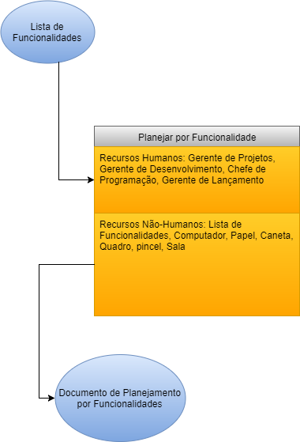
Planejamento por Funcionalidade

Slide 19
Planejamento por Funcionalidade - Artefato de Entrada

Slide 20
Planejamento por Funcionalidade - Procedimento
Procedimentos
Criar-se o time de planejamento com
Gerente de Projetos (G.P.);
Gerente de Desenvolvimento (G.D.);
Chefes de Programação (Cs.P.);
Determinar em conjunto acordo, entre os chefes do time (G.P, G.D. e C.P), a sequência de funcionalidades para desenvolvimento, que serão definidas segundo as prioridades do cliente.
Distribuir as sequências de funcionalidades criadas, e demandá-las a cada C.P..
Cada C.P., distribui e determina as funcionalidades a cada Desenvolvedor do seu time, a partir da sequência no qual ficou responsável em entregar.
As sequências deverão ser entregues dentro do período de iteração do projeto determinada e acordada entre os chefes.

Slide 21
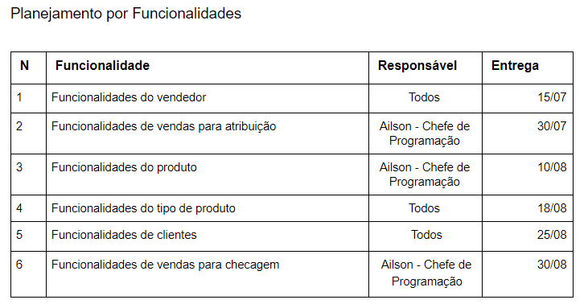
Planejamento por Funcionalidade - Artefato de Saída

Slide 22
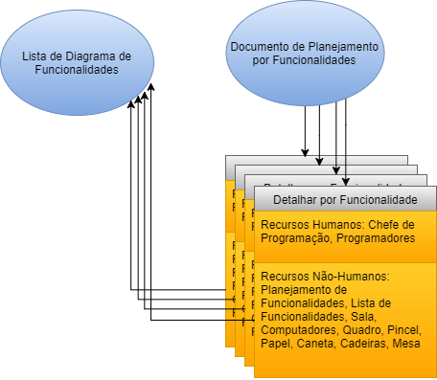
Detalhamento por Funcionalidade

Slide 23
Detalhamento por Funcionalidade - Artefato de Entrada

Slide 24
Detalhamento por Funcionalidade - Procedimento
Procedimentos
Formar time por funcionalidade
Conduzir o Domain Walkthrough
Estudar documentação relacionada
Desenvolver diagrama(s) de sequência(s)
Refinar os modelos abrangentes
Escrever prólogo de métodos e classes
Inspeção de design

Slide 25
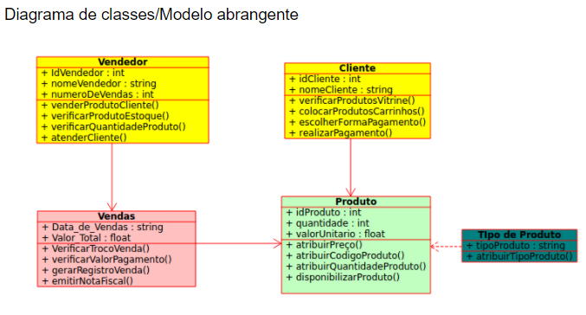
Detalhamento por Funcionalidade - Artefato de Saída

Slide 26
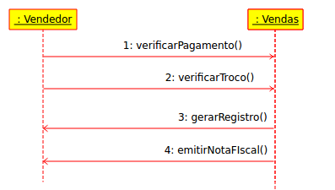
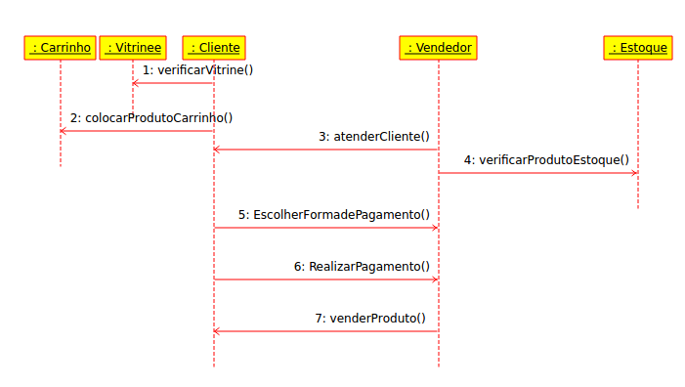
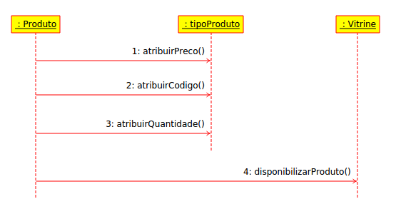
Detalhamento por Funcionalidade - Artefato de Saída
Diagramas de Sequências

Slide 27
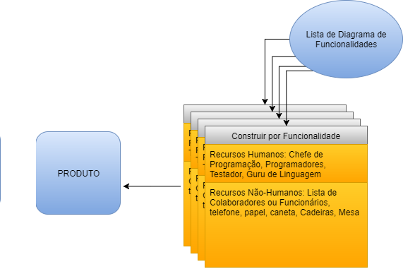
Construção por Funcionalidade

Slide 28
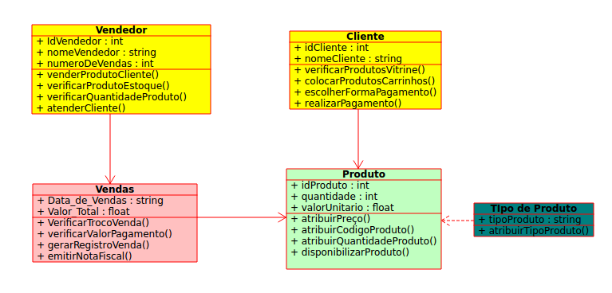
Construção por Funcionalidade - Artefato de Entrada

Slide 29
Construção por Funcionalidade - Procedimento
Procedimentos
Implementar classes e métodos
Efetuar Teste Unitário
Efetuar Inspeção de Código
Se (Procedimentos 2 e 3 == true )
Construir!

Slide 30
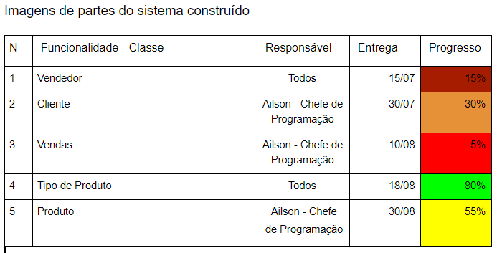
Construção por Funcionalidade - Artefato de Saída

Slide 31
Diagrama do Processo

Slide 32
Dúvidas ?

Slide 33
Referências Bibliográficas
FDD Em uma casa de Banana - Um guia de rápido aprendizado para FDD.
Major Seminar On Feature Driven Development
Agile Techniques for Project Management and Software Engineering
Sadhna Goyal

Slide 34
Método Ágil FDD
Feature Driven-Development / Desenvolvimento Guiado por Funcionalidade

